Slide 1


Windows App 만들기
C#-Day3
천해철 guruchun@gmail.com

Slide 2
참고) C# 문법, 학습 자료
웹페이지
.NET용 Windows Forms 및 WPF의 데스크톱 가이드
C#/문법 – 나무위키
C# 프로그래밍 배우기 (csharpstudy.com)
동영상
[무료] [C# 초보 강좌] 예제로 배우는 C# (inflearn.com)
[무료] C# 프로그래밍 (inflearn.com)
C# 교과서 마스터하기 - Microsoft MVP 저자 직강 - YouTube

Slide 3
학습 일정
1주: 프로그래밍 언어, 개발환경, 간단한 APP 만들기(Text 파일 읽어서 보여주기)
2주: Cogen 시뮬레이터 화면 그리기
3주: Cogen 시뮬레이터 화면과 데이터 연결하기
4주: Cogen 시뮬레이터와 연료전지 제어기 통신하기
4-1: 시리얼통신으로 데이터 송수신하기
4-2: Cogen 송신 메시지 생성하기, 수신 메시지 해석하기
5주: One More Thing
5-1: 차트에 데이터 연결하기
5-2: 레이아웃 사용하기
5-3: Docking Window, Menu Bar, Shortcut Key, Logging

Slide 4
Tutorial – Day1
Day1
파일:
TextBox
...
열기
Label
Button
파일 내용 출력

Slide 5
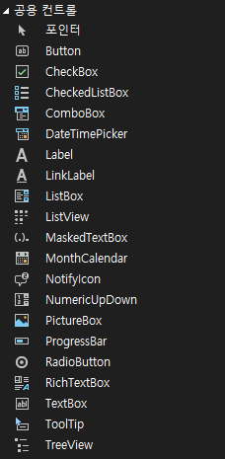
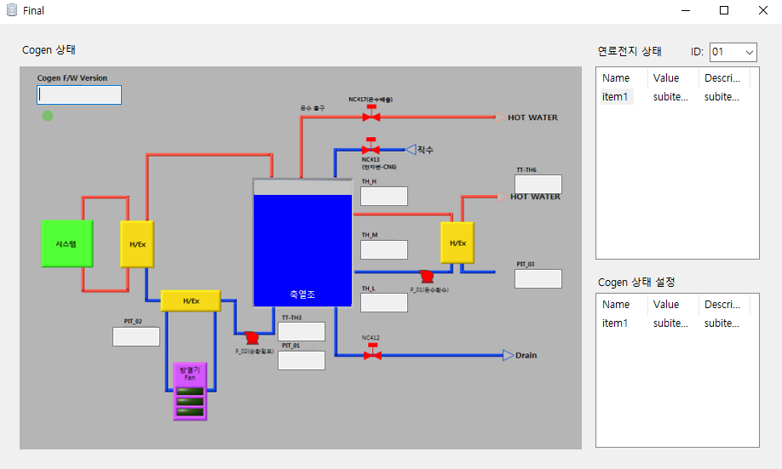
Tutorial – Day2
도형이 없어서 버튼으로 대체
ComboBox
ListView
PictureBox

Slide 6
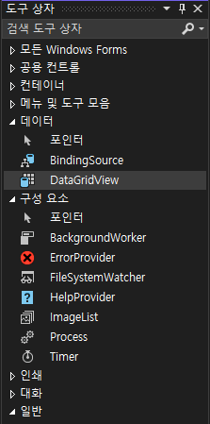
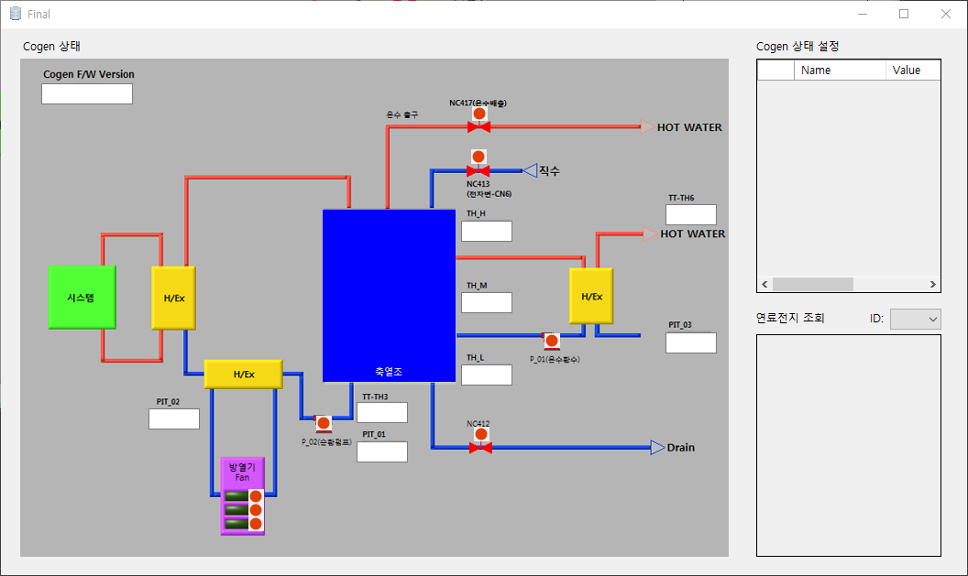
Tutorial – Day3.1
DataGridView

Slide 7

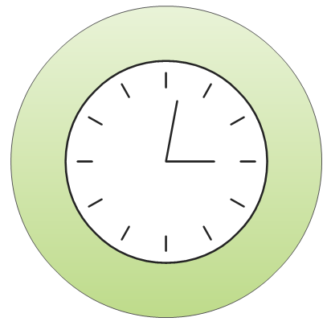
Tutorial – Day3.2
바인딩에 의한
양방향 업데이트
컨트롤 이벤트
DataTable
타이머 이벤트

Slide 8

Tutorial – Day4
https://github.com/guruchun/sim-tools.git
DataTable
시리얼통신
데이터 처리기

Slide 9
통신 데이터 처리기
시리얼 통신
포트 찾기, 열기
읽기(수신), 쓰기(송신)
메시지 이해
Cogen 제어기가 요청하면 연료전지가 응답한다.
Cogen은 요청 메시지에 자신의 상태를 담아 보낸다. (연료전지 제어 없음)
연료전지는 응답 메시지와 자신의 상태를 담아 보낸다.
연료전지#1은 응답 메시지에 Cogen 제어 명령을 함께 보낸다.
Cogen은 요청 메시지에 연료전지#1의 제어결과를 함께 보낸다.
요청
응답
Cogen 제어기
연료전지
#1
모든 응답 처리
연료전지
#2
연료전지
#...
Cogen 요청만 처리

